Slide 1
Кодирование чисел.
Системы счисления.
Решение задач
№14 ЕГЭ
учитель информатики МАОУ СОШ №40
Семенов Александр Геннадьевич

Slide 2
Добрый день уважаемые обучающиеся. Я рад вас приветствать на проекте Учимся вместе на 100.
Сегодня у нас состоится очередное занятие, посвященное разбору задания по информатике из ЕГЭ 2024 года под №14. И это занятие проведу с вами я - учитель информатики МАОУ СОШ №40
Семенов Александр Геннадьевич
Это задание повышенного уровня. Согласно спецификации ЕГЭ на его выполнение отводится не менее 3 минут. Изменилось ли задание №14 по сравнению с прошлым годом? Нет, но немного изменили ее формулировку.
Давайте приступим.

Slide 3
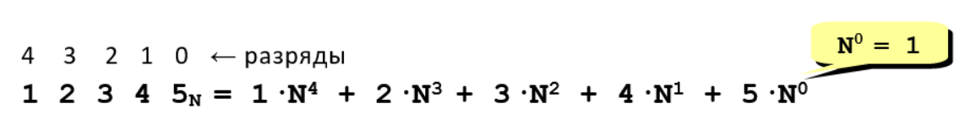
№14 (повышенный уровень, время – 3 мин)
Тема: Позиционные системы счисления.
Что проверяется:
Знание позиционных систем счисления.
Умение строить информационные модели объектов, систем и процессов в виде алгоритмов.
Что необходимо знать:
Задание посвящено работе с различными позиционными системами счисления и в этой теме вам нужно понимать и уметь две вещи:
Первое - это выполнять разложение по разрядам и соответственно перевод в десятичную систему;
И второе – получение цифр(значений знаков) числа и перевод из десятичной системы в другую.
принципы кодирования чисел в позиционных системах счисления, чтобы перевести число, скажем, 12345_{N}, из системы счисления с основанием N в десятичную систему, нужно умножить значение каждой цифры на N в степени, равной ее разряду:

Slide 4
Основные виды задач Системы счисления:
(демо-2025). Значение арифметического выражения 7¹⁷⁰+7¹⁰⁰−x, где x – целое положительное число, не превышающее 2020, записали в 7-ричной системе счисления. Определите наибольшее значение x, при котором в 7-ричной записи числа, являющегося значением данного арифметического выражения, содержится ровно 71 нуль.
В ответе запишите число в десятичной системе счисления.
(демо-2024). Определите наименьшее значение x, при котором значение данного арифметического выражения кратно 14.
123x5₁₅ + 1x233₁₅
Задания 2022 года:
1) Сколько единиц содержится в двоичной записи значения выражения: 2²⁵⁰⁰+2¹⁰⁰⁰-8
2) Сколько цифр 2 содержится в троичной записи значения выражения: 9¹⁵+3⁷-9
4) Решите уравнение: 103_{х}+9₁₀=103_{х+1}

Slide 5
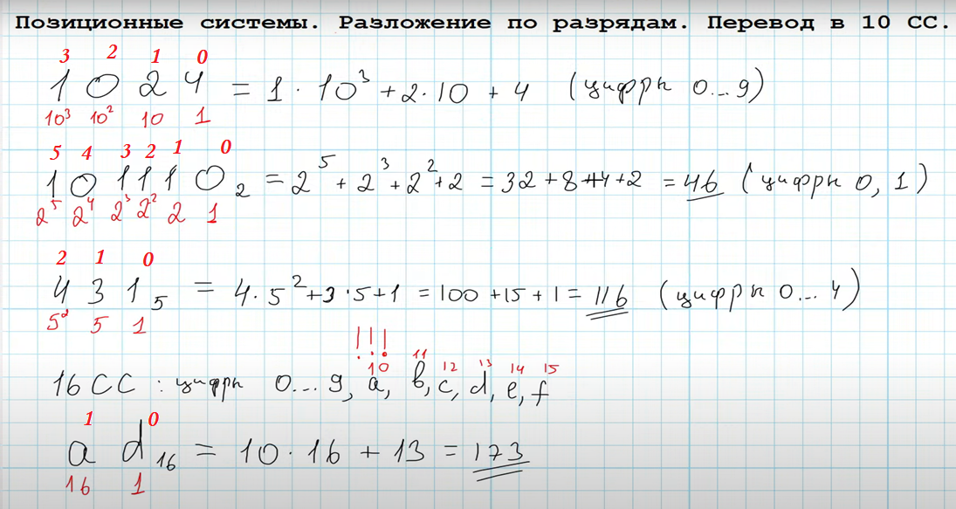

Slide 6
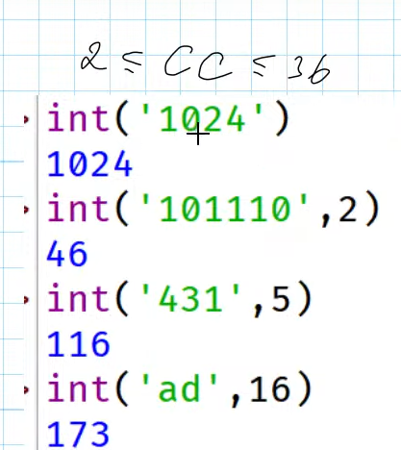
преобразования в десятичное
Для преобразования строки в целое десятичное число существует встроенная функция int()

Slide 7
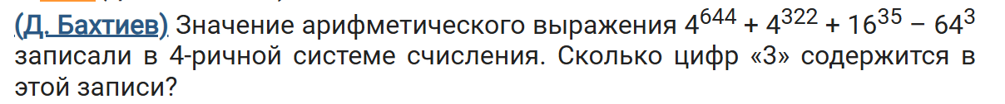
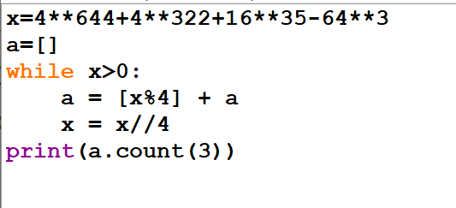


Slide 8
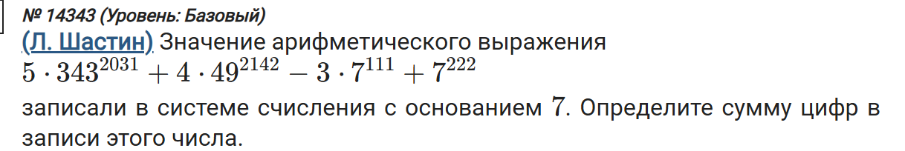
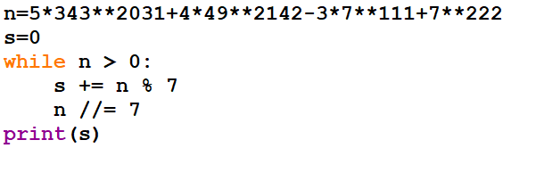


Slide 9
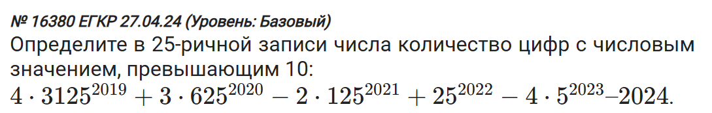
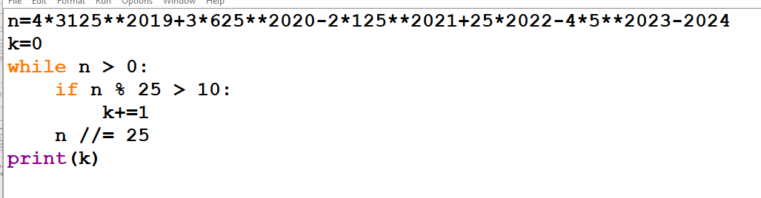
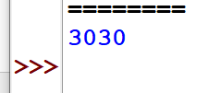

Slide 10
(демо-2023) Операнды арифметического выражения записаны в системе счисления с основанием 15.
            123x5₁₅ + 1x233₁₅
В записи чисел переменной x обозначена неизвестная цифра из алфавита 15-ричной системы счисления. Определите наименьшее значение x, при котором значение данного арифметического выражения кратно 14.
Для найденного значения x вычислите частное от деления значения арифметического выражения на 14 и укажите его в ответе в десятичной системе счисления. Основание системы счисления в ответе указывать не нужно.

Slide 11
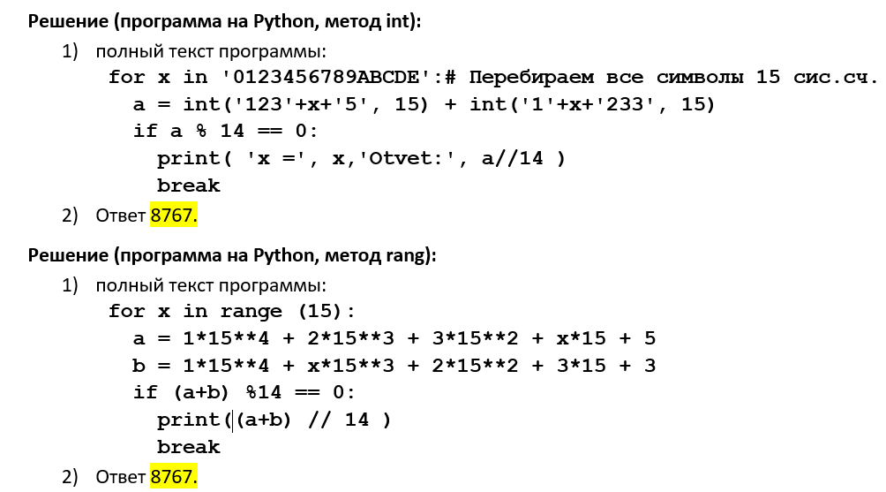



Slide 12
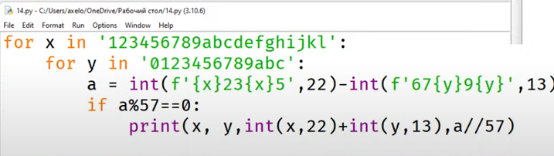
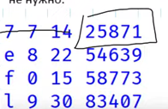
(В. Шубинкин) Операнды арифметического выражения записаны в системах счисления с основаниями 22 и 13. x23x5₂₂ – 67y9y₁₃
В записи чисел переменными x и y обозначены неизвестные значащие цифры из алфавитов 22-ричной и 13-ричной систем счисления соответственно (х>0). Определите значения x, y, при которых значение данного арифметического выражения кратно 57. Для найденных значений x, y вычислите частное от деления значения арифметического выражения на 57 и укажите его в ответе в десятичной системе счисления. Если можно выбрать x, y не единственным образом, возьмите ту пару, в которой сумма значений x и y меньше. Основание системы счисления в ответе указывать не нужно.

Slide 13
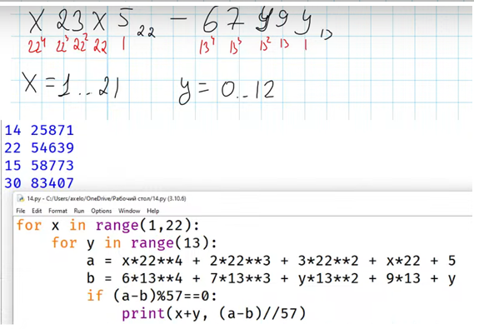
(В. Шубинкин) Операнды арифметического выражения записаны в системах счисления с основаниями 22 и 13.
x23x5₂₂ – 67y9y₁₃
В записи чисел переменными x и y обозначены неизвестные значащие цифры из алфавитов 22-ричной и 13-ричной систем счисления соответственно (х>0). Определите значения x, y, при которых значение данного арифметического выражения кратно 57. Для найденных значений x, y вычислите частное от деления значения арифметического выражения на 57 и укажите его в ответе в десятичной системе счисления. Если можно выбрать x, y не единственным образом, возьмите ту пару, в которой сумма значений x и y меньше. Основание системы счисления в ответе указывать не нужно.

Slide 14
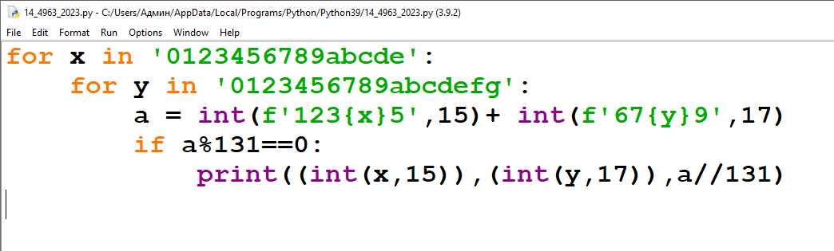
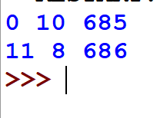
№ 4963
(В. Шубинкин) Операнды арифметического выражения записаны в системах счисления с основаниями 15 и 17. 123x5₁₅ + 67y9₁₇
В записи чисел переменными x и y обозначены неизвестные цифры из алфавитов 15-ричной и 17-ричной систем счисления соответственно. Определите значения x, y, при которых значение данного арифметического выражения кратно 131. Для найденных значений x, y вычислите частное от деления значения арифметического выражения на 131 и укажите его в ответе в десятичной системе счисления. Если можно выбрать x, y не единственным образом, возьмите ту пару, в которой значение y меньше. Основание системы счисления в ответе указывать не нужно.

Slide 15
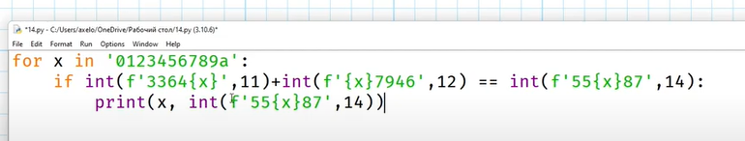
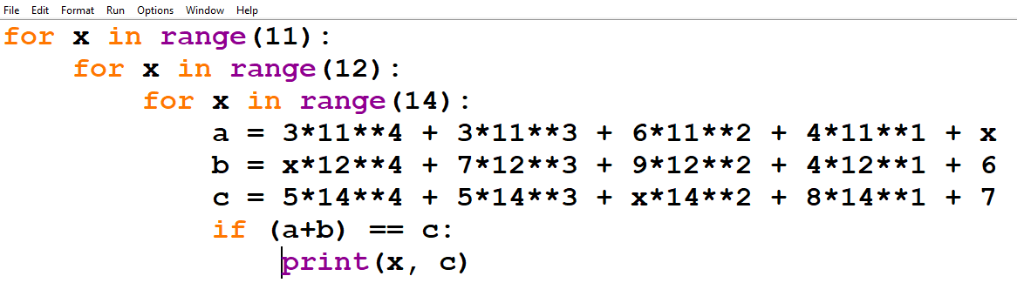
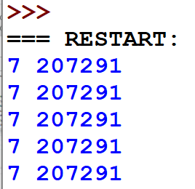
№ 4962 (А. Богданов) Операнды арифметического уравнения записаны в разных системах счисления. 3364x₁₁ + x7946₁₂ = 55x87₁₄ В записи чисел переменной x обозначена неизвестная цифра. Определите наименьшее значение x, при котором данное уравнение обращается в тождество. В ответе укажите значение правой части уравнения в десятичной системе счисления. Основание системы счисления в ответе указывать не нужно.

Slide 16
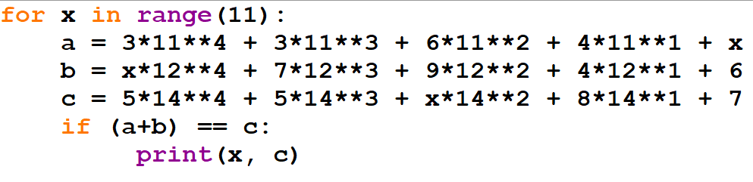
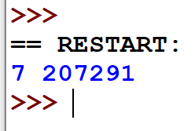
3364x₁₁ + x7946₁₂ = 55x87₁₄

Slide 17
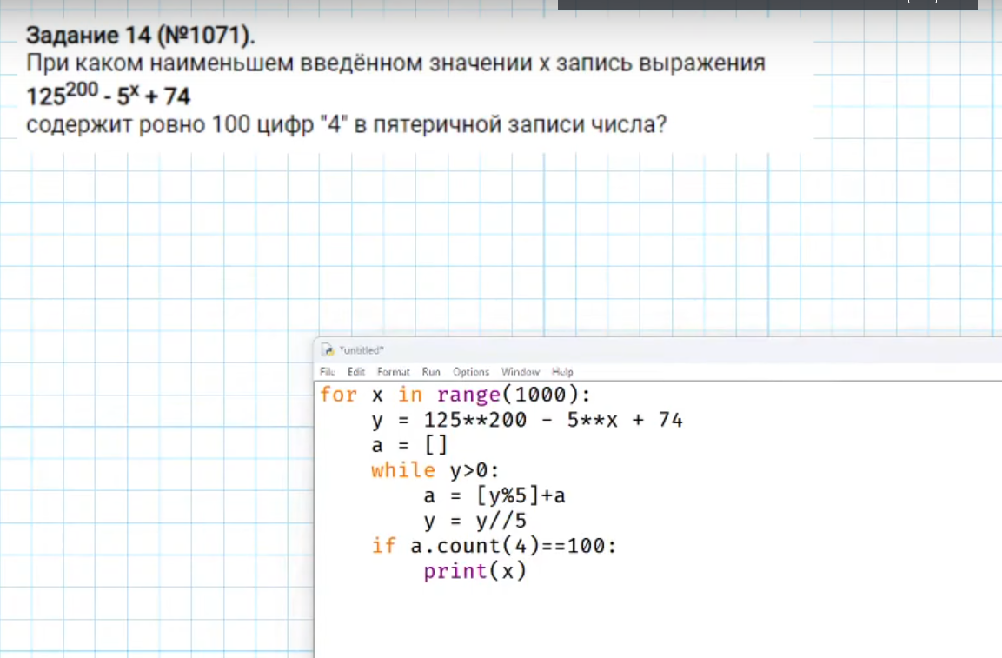

Slide 18
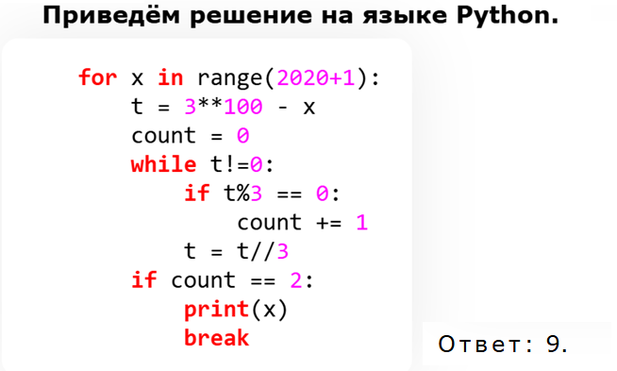
Основная волна 07.06.24 (Уровень: Базовый)
Значение арифметического выражения 3¹⁰⁰ — х, где х — целое положительное число, не превышающее 2020, записали в троичной системе счисления. Определите наименьшее значение х, при котором в троичной записи числа, являющегося значением данного арифметического выражения, содержится ровно два нуля.
В ответе запишите число в десятичной системе счисления.

Slide 19
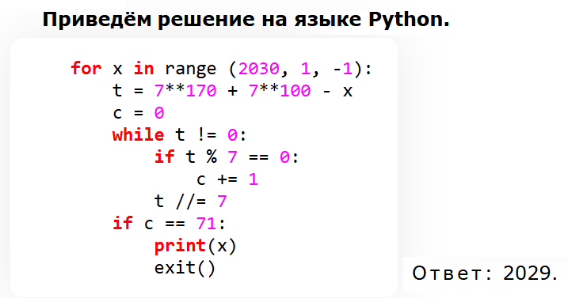
Основная волна 08.06.24 (Уровень: Базовый)
Значение арифметического выражения 7¹⁷⁰ + 7¹⁰⁰ − x, где x — целое положительное число, не превышающее 2030, записали в 7⁠-⁠ричной системе счисления. Определите наибольшее значение x, при котором в 7⁠-⁠ричной записи числа, являющегося значением данного арифметического выражения, содержится ровно 71 нуль.
В ответе запишите число в десятичной системе счисления.

Slide 20
Спасибо за внимание.

